Slide 1
AL NOSTRE INSTITUT #AQUÍPROUBULLYING!
Generalitat de
Departament d'Ensenyament
Institut de Deltebre
MÒDUL 1: APROXIMACIÓ AL CONCEPTE D’ASSETJAMENT I CIBERASSETJAMENT

Slide 2
I TU, QUÈ EN SAPS, DE L’ASSETJAMENT?
Generalitat de
Departament d'Ensenyament
Institut de Deltebre
Fem una pluja d’idees amb el que ja sabem
Núvol de paraules

Slide 3
QUÈ ÉS L’ASSETJAMENT ESCOLAR?
Generalitat de
Departament d'Ensenyament
Institut de Deltebre
L’assetjament escolar és una conducta de maltractament psicològic i/o físic, en el marc escolar, d’un alumne o grup d’alumnes envers una companya o company, de forma reiterada, intencionada i amb abús o desequilibri de poder
Trets per considerar-ho assetjament:
Intencionalitat
Reiteració
Durada en el temps
Desequilibri de poder

Slide 4
Activitat 1: VERTADER O FALS? Pensem i Reflexionem tots junts
Generalitat de
Departament d'Ensenyament
Institut de Deltebre
L’assetjament és una broma, una forma de divertir-se on tothom s’ho passa bé?
Hi ha noies i nois que es mereixen que les assetgin
Si et peguen o t’insulten, el millor que pots fer és tornar-t’hi i fer el mateix
L’assetjament és més comú entre els nois que entre les noies
Els nois i noies que són assetjats s’ho passen malament, però tampoc n’hi ha per a tant.
Si veus que algú és víctima d’assetjament, és millor no ficar-s’hi.
L’únic que es pot fer amb els assetjadors és castigar-los
L’assetjament tan sols afecta a la víctima

Slide 5
SABEM-NE MÉS Tipus d’assetjament
Generalitat de
Departament d'Ensenyament
Institut de Deltebre
Categories
DIRECTE
CARA A CARA
INDIRECTE
TELÈFON MÒBIL, ORDINADOR, XARXES SOCIALS
FÍSIC: Pegar
VERBAL: malnoms, burles
PSICOLÒGIC: humiliar, menystenir
SOCIAL: excloure del grup, no deixar participar
CIBERASSETJAMENT

Slide 6
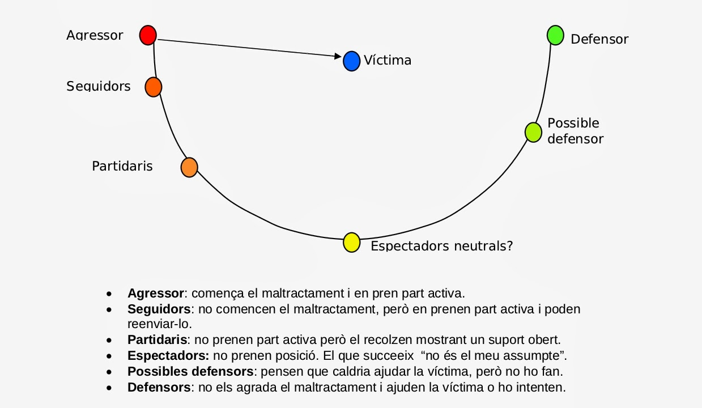
Actors de l’assetjament: implicació positiva
Generalitat de
Departament d'Ensenyament
Institut de Deltebre
El cercle del bullying, olweus 2001

Slide 7
Activitat 2: Identifiquem en un cas concret
Generalitat de
Departament d'Ensenyament
Institut de Deltebre
Ara que coneixem els diferents tipus d’assetjaments i els rols que intervenen identifiquem els diferents actors i el tipus d’assetjament que es produeix

Slide 8
Activitat 2: Identifiquem en un cas concret
Generalitat de
Departament d'Ensenyament
Institut de Deltebre
CAS 1: L’Ivan és un noi esportista i molt popular. El Jaume és un noi estudiós, introvertit i amb pocs amics. L’Ivan seu darrera el Jaume a l’aula. Contínuament, li clava cops a l’esquena i calbots. Altres companys riuen i li llencen paperets. El Jaume no s’atreveix a dir res al professor. Avui, a l’esbarjo, l’Ivan ha aprofitat que el professor de guàrdia no el veia i li ha donat una empenta que l’ha fet caure a terra. Els companys ho han vist tot, han rigut i li han girat l’esquena
Agressor | Víctima | Espectadors | Seguidors | Tipus d’assetjament

Slide 9
Activitat 2: Identifiquem en un cas concret
Generalitat de
Departament d'Ensenyament
Institut de Deltebre
CAS 2: Des de fa dies que l’Anna es troba incomoda a classe. És una noia una mica grossa i simpàtica. Tanmateix, els seus companys li diuen que està grassa i que s’ha d’aprimar. L’anomenen “balena”, “foca”, “obesa”... A la classe d’EF se’n riuen quan veuen que li costa fer algun exercici. L’Anna ha dit més d’una vegada als seus companys i companyes que n’està farta, però tots continuen emprenyant-la amb insults, malnoms i bromes que no fan cap gràcia.
Agressor | Víctima | Espectadors | Seguidors | Tipus d’assetjament

Slide 10
Activitat 2: Identifiquem en un cas concret
Generalitat de
Departament d'Ensenyament
Institut de Deltebre
CAS 3: En Carles de 1r d’ESO està a la cua del bar per comprar una bossa de patates. És un noi tímid i reservat. En Xavier, un noi repetidor de 4t. ESO, se li posa al costat, li passa un braç damunt les espatlles i li diu a cau d’orella “ei pringat, oi que em convidaràs a prendre alguna cosa?” Com veu que el Carles dubta, el Xavier es posa nerviós i insisteix: “ No em facis enfadar o explicaré a tothom que t’agraden els nois...” No és la primera vegada que li passa i no gosa dir que no...
Agressor | Víctima | Espectadors | Seguidors | Tipus d’assetjament

Slide 11
Activitat 2: Identifiquem en un cas concret
Generalitat de
Departament d'Ensenyament
Institut de Deltebre
CAS 4: La Maria ha passat una nota a classe de matemàtiques on es burla de l’Anna. Abans eren molt amigues, però des de fa un temps s’han distanciat i la Maria intenta fer la vida impossible. Ha aconseguit que altres companyes li retirin la paraula i, quan han de fer un treball en equip, li costa trobar algú que vulgui treballar amb ella. Fa dies que esmorza sola a l’esbarjo, mentre la resta de companys i companyes se’n riuen i fan comentaris en veu alta.
Agressor | Víctima | Espectadors | Seguidors | Tipus d’assetjament

Slide 12
Activitat 2: Identifiquem en un cas concret
Generalitat de
Departament d'Ensenyament
Institut de Deltebre
CAS 5: La Raquel, una noia de 12 anys, ha descobert que algú ha creat una falsa pàgina de facebook on han penjat fotos i comentaris ue la ridiculitzen. El pitjor és que molts companys i companyes de l’escola hi ha afegit comentaris ofensius i desagradables. A l’escola tothom se’n riu, fins i tot alumnes d’altres cursos que no coneix. Tan sols han passat 2 dies; però; a la Raquel, li sembla que hagi passat una eternitat...
Agressor | Víctima | Espectadors | Seguidors | Tipus d’assetjament

Slide 13
CONÈIXER, SENSIBILITZAR, ACTUAR PER PREVENIR...
Generalitat de
Departament d'Ensenyament
Institut de Deltebre

